Slide 1

Dashboard Interaktif Berbasis AI untuk Pemantauan Pola Makan, Aktivitas, dan Kesehatan Harian Pengguna
Laporan Tugas Akhir
Humaidi Fikri
2110220
Program Studi Teknik Informatika
STMIK Antar Bangsa
2025

Slide 2


Latar Belakang
Semakin banyak orang yang mulai mencatat data kesehatan harian mereka seperti berat badan, pola tidur,dll. Namun, data-data yang sudah dikumpulkan ini sering kali hanya menumpuk tanpa adanya analisis yang bermakna atau insight yang dapat membantu pengambilan keputusan kesehatan. Kondisi ini menciptakan kebutuhan akan sistem yang mampu membantu individu mengambil keputusan berbasis data kesehatan personal mereka.
tableau.com/dashboard/what-is-dashboard, 2025

Slide 3



Rumusan Masalah & Tujuan
Rumusan Masalah
Tujuan
Bagaimana mencari data kesehatan pribadi untuk melatih model Machine Learning untuk prediksi?
Bagaimana mengolah data kesehatan pribadi menjadi insight?
Inference API apa yang cocok untuk menghasilkan analisa dan insight secara cepat dan efisien?
Memungkinkan pengguna melakukan pelacakan data kesehatan harian secara sistematis
Memberikan insight otomatis berbasis AI yang dapat membantu pengguna dalam mengambil keputusan kesehatan yang lebih baik.

Slide 4

Apa itu AI Inference API?
Inference adalah tahap di mana model AI menerapkan pengetahuan yang telah dipelajari untuk memberikan respons terhadap pertanyaan atau tugas tertentu. Jadi AI Inference API adalah layanan yang buat untuk mengakses model AI yang sudah dilatih untuk melakukan prediksi/respon.
Request
Input
Respon/
Prediksi
Inference
Deka LLM, cloudeka.id

Slide 5




Tinjauan Pustaka
Studi Dashboard AI
Teknologi Machine Learning
Analisis terhadap implementasi dashboard AI terkini (Tableau AI, Power BI AI, Google Analytics Intelligence) yang telah mengintegrasikan machine learning untuk automated insights dan natural language processing.
(Emmanuel Otaesiri, novaiq.medium.com/top-5-ai-powered-dashboard-software-for-businesses-d438ab8a3857)
Mengkaji tentang berbagai algoritma ML untuk regresi seperti Linear Regression, Random Forest, dan XGBoost yang sesuai untuk implementasi dalam sistem dashboard real-time.
Brandon Wohlwend, medium.com/@brandon93.w/three-regression-models-for-data-science-linear-regression-lasso-regression-and-ridge-regression-6aac73c0d7a5)
Framework & Inference Provider
Python dan Streamlit dipilih sebagai stack utama berdasarkan keunggulan dalam kemudahan prototyping, integrasi visualisasi data yang cepat, dan kemampuan membuat aplikasi web interaktif tanpa perlu backend kompleks. (https://pypi.org/project/streamlit/, 2025)
Pustaka Joblib digunakan untuk menyimpan dan mengunggah hasil model training untuk prediksi. (https://pypi.org/project/joblib/, 2025)
Scikit-learn dan CerebrasAI Inference API digunakan untuk implementasi model Machine Learning dan AI. (Bryan Clark, ibm.com/think/topics/scikit-learn)(github.com/Cerebras/inference-examples/blob/main/README.md, 2025)

Slide 6

Pustaka Lainnya
Matplotlib & Seaborn
Dipilih sebagai pustaka utama untuk menampilkan grafik/diagram pada data user. (https://pypi.org/project/matplotlib/, 2025)(https://pypi.org/project/seaborn/, 2025)
HashLib
Dipilih untuk men-ekripsi kata sandi dari user demi keamanan dan privasi. (https://docs.python.org/3/library/hashlib.html, 2025)
FPDF
Dipilih sebagai pustaka utama untuk membuat file .pdf agar pengguna dapat mengunduh dan memastikan hasil dari AI dengan baik. (https://pypi.org/project/fpdf/, 2025)

Slide 7


Metodologi
ML
AI
Data Processing
API Request
Model Selection
Inference
Insight
Model Training & Evaluation
Model Prediction

Slide 8

Arsitektur Sistem
Interface
Utility
Integration
Data

Slide 9

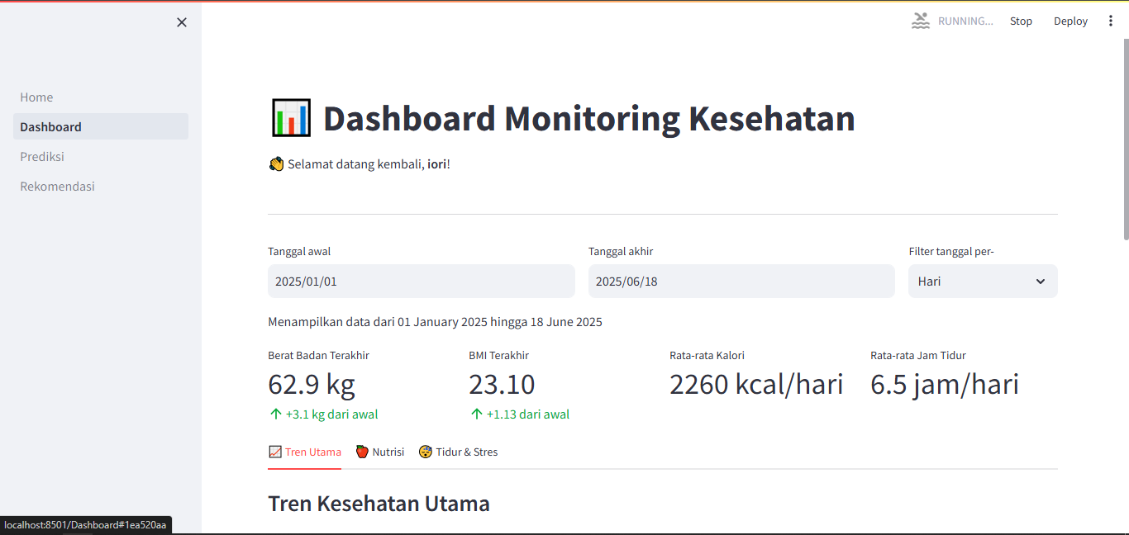

Implementasi Sistem
Login/Register Multi-User
Input Data
Dashboard Analisa
Prediksi Berat Badan
Demographic Recommendation
AI Analytics

Slide 10

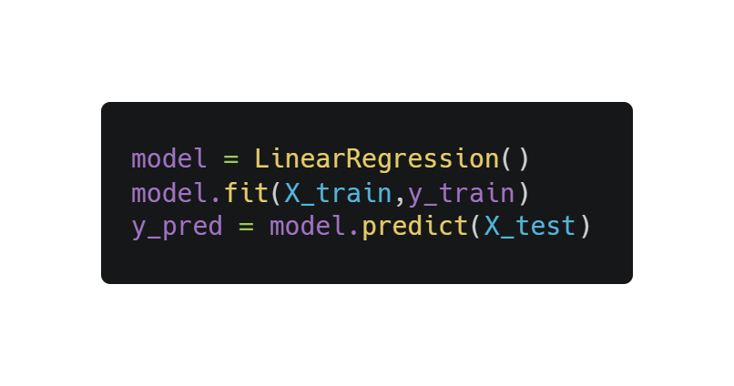
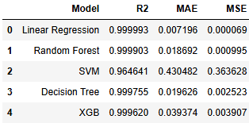
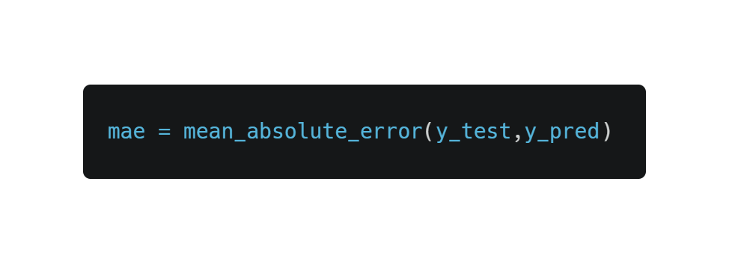

Evaluasi& Pembahasan
Model Machine Learning
MAE = 0.0068 (kg)
Rata-rata data tes = 57.77 (kg)
$$\frac{1}{n}\sum_{i=1}^{n}{\left|y_{i}−{\hat{y}}_{i}\right|}$$
MAE =

Slide 11
AI Inference API
Setup Token & URL
Setup Header
Setup Messages
Setup Payload
Return Error Messages
Tidak
POST API Request
Status Code = 200?
Extract Content
Return Insight
Ya

Slide 12

Demo
nutriverse.streamlit.app

Slide 13

Kesimpulan

Slide 14


Terima Kasih
Humaidi Fikri
Do you have any questions?
linkedin.com/in/humaidifikri
github.com/humaidifikri/AI-on-Dashboard
nutriverse.streamlit.app

